Slide 1
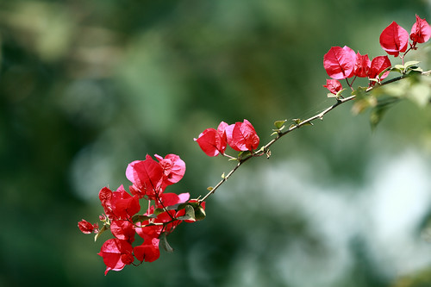
স্বাগতম

Slide 2
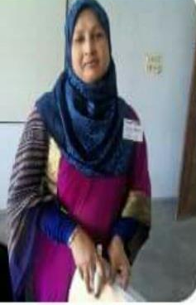
উপস্থাপনায়
রেহানা পারভীন।
সহকারী শিক্ষক।
জামতলা দাখিল মাদ্রাসা।
গোয়ালন্দ,রাজবাড়ী।

Slide 3
আদর্শ পাঠ

Slide 4
এসো আমরা একটি ভিডিও দেখি
ভিডিওটি দেখে তোমরা কী বুঝলে?

Slide 6
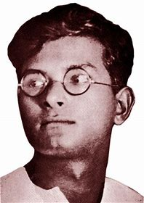
পাঠ শিরোনাম
মমতাদি(২য় অংশ)
মানিক বন্দ্যোপাধ্যায়

Slide 7
শিখনফল --
পাঠ শেষে শিক্ষার্থীরা-
১। গৃহকর্মে নিয়োজিত মানুষের প্রতি মানবিক আচরনের গুরুত্ব বর্ণনা করতে পারবে,
২। আরও কিছু নতুন শব্দের অর্থ বলতে পারবে,
৩।স্কুল পড়ুয়া বালকের বিশ্বাস ও ভালোবাসার চিত্র তুলে
ধরতে পারবে।

Slide 8
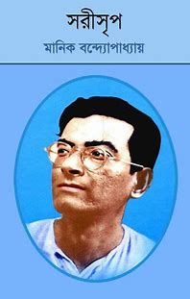
লেখক পরিচিতি
জন্ম
১৯ মে, ১৯০৮ খ্রিষ্টাব্দ
প্রকৃত নাম
মৃত্যু
প্রবোধ কুমার বন্দ্যোপাধ্যায়
৩ ডিসেম্বর ১৯৫৬ খ্রিঃ
সাহিত্যিক নাম
উল্লেখযোগ্য উপন্যাস
মানিক বন্দ্যোপাধ্যায়
জননী,চিহ্ন,সহরতলী,
অহিংস ও চতুষ্কোণ।
পিতা ও মাতা
হরিহর বন্দ্যোপাধ্যায়
ও
নীরদাসুন্দরী দেবী
বাংলা সাহিত্যের সিংহাসন
আরোহণ করেন যে গ্রন্থের জন্য
মানিক বন্দ্যোপাধ্যায়
উপন্যাসের জন্য‘পদ্মা নদীর মাঝি’ও
‘পুতুল নাচের ইতিকথা
বিখ্যাত উপন্যাস
প্রথম রচনা
শিক্ষা জীবন
১৯২৬ সালে মেট্রিক ও
১৯২৮ সালে আইএসসি
পাশ করেন।
‘দিবারাত্রির কাব্য’
একুশ বছর বয়সে
প্রকাশিত হয়
‘অতসীমামী’
গল্পগ্রন্থ

Slide 9
মানিক বন্দ্যোপাধ্যায় এর কিছু বই এর সাথে পরিচিত হয়ে নেই

Slide 10
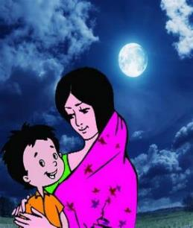
আমাদের আজকের ‘মমতাদি’গল্পটি মানিক বন্দ্যোপাধ্য্যায়ের ‘ সরীসৃপ’ গ্রন্থের অন্তর্ভূক্ত।

Slide 11
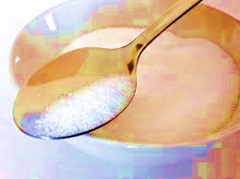
নতুন শব্দের অর্থ
ব্রাহ্মণদিদির সংক্ষিপ্ত রূপ
বামুনদি
অপ্রতিভ
অপ্রস্তুত
ঈষৎ
হালকা/সামান্য

Slide 12
মমতাদির চারিত্রিক বৈশিষ্ট্য
১। আত্মমর্যাদাশীল
২। দায়িত্বশীল
৩। সৎ
৪।কর্মঠ
৫। স্নেহপরায়ন
৬।কৃতজ্ঞ
৭।আত্মসচেতন
৮।পতিভক্তি

Slide 13
‘মমতাদি’ গল্পে সংখ্যাবাচক শব্দের ব্যবহার--
দশ
সাড়ে দশটা অবধি
দুই
দু’টি লেবু
পাঁচ
ছেলের বয়স
আঠারো
স্বামীর অধিকার
তেইশ
মমতাদির বয়স
তিন
গালে চড়ের দাগ
সাতাশ
মমতাদির বাড়ির নম্বর

Slide 14
এত কথা কইতে পারে আপনার ছেলে।
বেশি আস্কারা দিও না,জ্বালিয়ে মারবে।

Slide 15
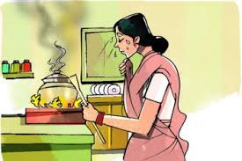
একদিন অবনীর গালে যে দাগ হয়েছিল…
তোমার গালে আঙ্গুলের দাগ কেন?

Slide 16
কারো কাছে যা পাই না, তুমি তা দেবে কেন?
তোমার বরের চাকরি হয়েছে?-হয়েছে।
গুরুনিন্দা বাঁচাতে মিথ্যে বললে?

Slide 17
দুটি লেবু কিনে আমাকে সঙ্গে নিয়ে সে গলিতে ঢুকল।
২৭ নং বাড়ী

Slide 18
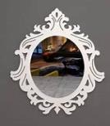
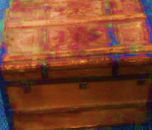
ঘরে দুটি জানালা…দুটি ট্রাংক…ভাঙ্গা টেবিল…আর্সি…বই

Slide 19
একটি বছর পাঁচেকের ছেলে…পেটের ব্যথা
তুমি এবার বাড়ি যাও ভাই।তোমার খিদে পেয়েছে।

Slide 20
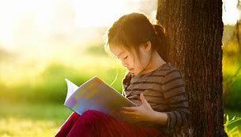
একক কাজ
১।লেখককে বাসায় নিয়ে যায়ে কি খেতে দিয়েছিলেন?
২।‘মমতাদি’ কোন গ্রন্থের অন্তর্ভুক্ত?
৩।‘অপ্রতিভ’ অর্থ কী?
৪ ।মমতাদির স্বামীর চাকরি নেই কত মাস ?
৫।মমতাদির ছেলে কোন রোগে ভুগছিল?

Slide 21
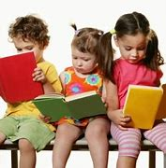
জোড়ায় কাজ
‘মমতাদি’ গল্পে স্কুল পড়ুয়া বালকের বিশ্বাস ও ভালোবাসার যে
চিত্র ফুটে ওঠেছে –তা ভিডিওর আলোকে বিশ্লেষণ কর।

Slide 22
মূল্যায়ন
১। ‘মমতাদি’ গল্পে মমতাদির স্বভাব কেমন?
২। মমতাদি’র চোখে জল এল কেন?
৩। মমতাদি কিসের প্রত্যাশি ছিলেন?
৪। মমতাদি স্বামীর চাকুরী হওয়া সত্বেও কাজ থেকে অব্যহতি নেননি কেন?

Slide 23
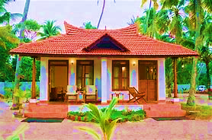
বাড়ির কাজ
স্কুলপড়ুয়া ছেলেটি মমতাদির প্রতি কেন আকৃষ্ট হয়ে উঠেছিল?

Slide 24
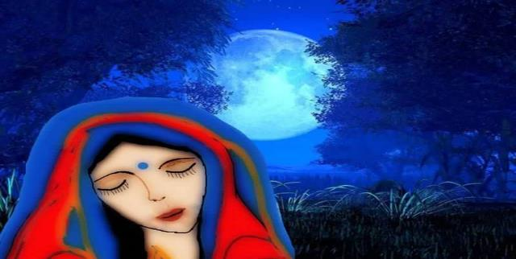
ধন্যবাদ সবাইকে

